Slide 1
자율주행차
정우서

Slide 2
목차
프로젝트 개요
회로도 & FSM
동작 & 코드 설명
결론

Slide 3
프로젝트 개요
초음파 센서와 블루투스 모듈을 활용하여
자동모드, 수동모드 두가지 기능을하는 자동차를 구현한다.

Slide 4
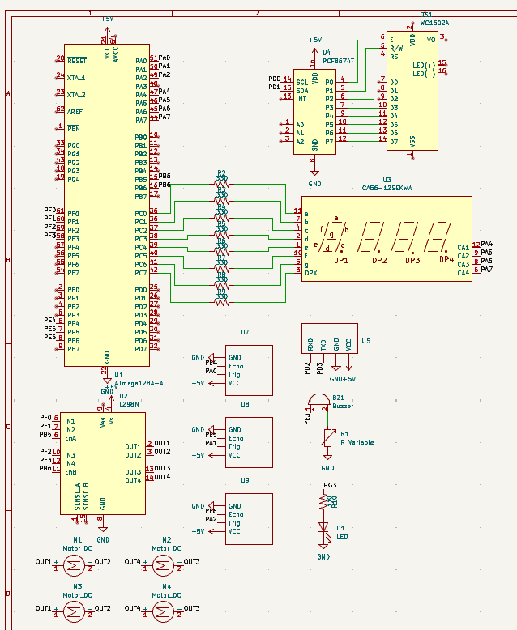
회로도

Slide 5
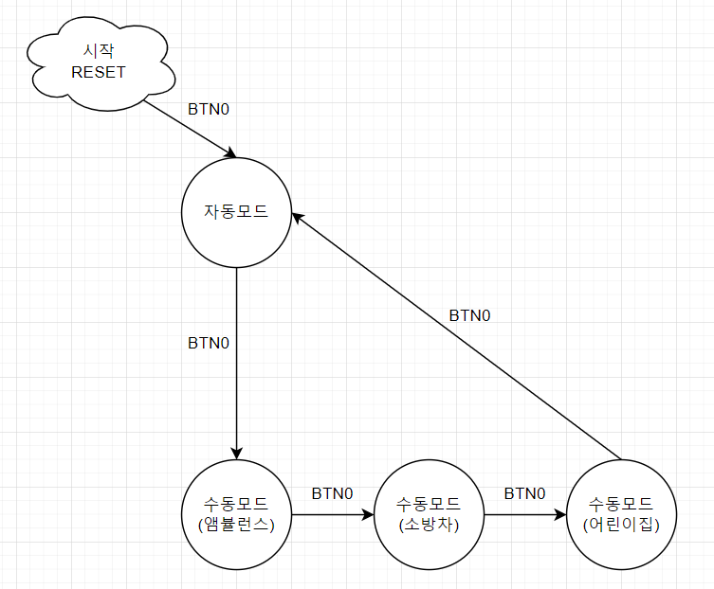
FSM

Slide 6
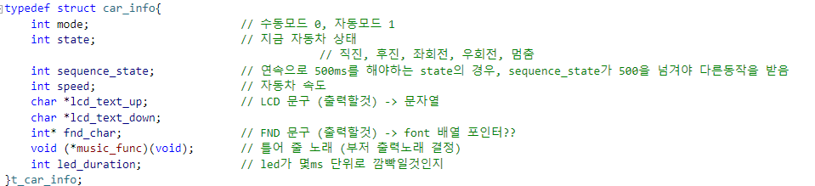
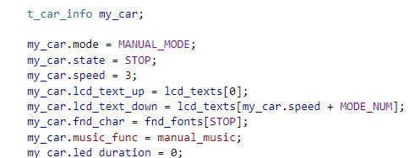
동작 설명 – 메인 프로그램
자동차의 상태를 담고있는 구조체 생성
Main함수에서 만든 my_car 구조체에 모든 정보를 저장함
이후 다른 함수에서 자동차 정보에 수정이 생긴다면
매개변수로 구조체 포인터를 넘겨주었음

Slide 7
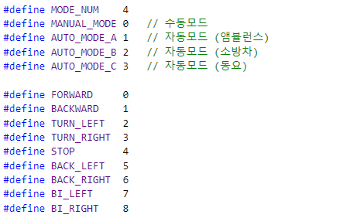
동작 설명 – 메인 프로그램
주행 모드, 자동차의 방향과 관련된 숫자는
미리 #define으로 전처리 해주었다.

Slide 8
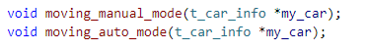
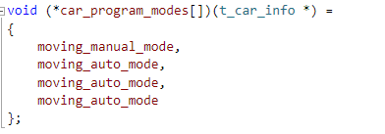
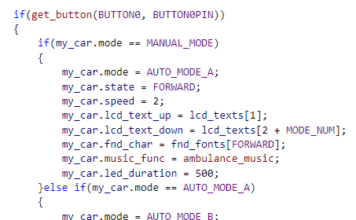
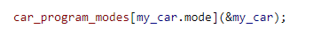
동작 설명 – 메인 프로그램
함수 포인터를 사용해서
My_car.mode 변수를 index로 활용함
Button을 누를때마다 모드가 변경되도록 main함수 작성

Slide 9
동작 설명 – 수동모드
수동모드 (블루투스 통신)
사용자가 블루투스를 통해 전송한 comman대로 동작한다.
F (f) : 전진
B (b) : 후진
L (l) : 왼쪽 회전
R (r) : 오른쪽 회전
U (u) : 속도 증가
D (d) : 속도 감소

Slide 10
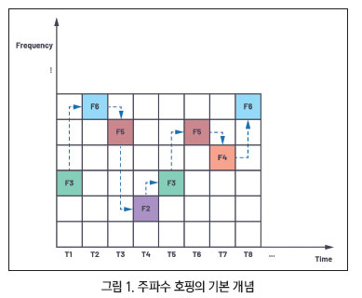
동작 설명 – 수동모드
블루투스 통신
주파수 호핑 기술을 활용한 통신방식
약 10m이내 근거리 무선통신이 가능
저전력으로 동작함
UART 인터페이스를 이용하여
블루투스 모듈과 연결 가능

Slide 11
동작 설명 – 수동모드
UART 통신
비동기식 방식으로 동작한다.
Clock신호 동기화 없이
Baud rate와 start/end bit로 데이터를 구분한다.
제공된 블루투스 모듈을 장착하기만 하면
uart통신으로 블루투스 통신이 가능함
Command가 문자 하나이기 때문에
문자 하나씩 통신하는 uart방식이 적합하다고 생각함

Slide 12
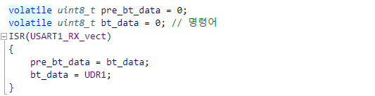
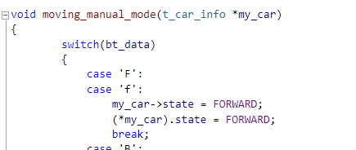
동작 설명 – 수동모드
UART1을 통해
블루투스 모듈이 받은 명령어 (문자 한 개)가 입력된다.
User program에서는 UART1통신으로 받은
명령어에 맞게 자동차의 동작을 결정한다.

Slide 13
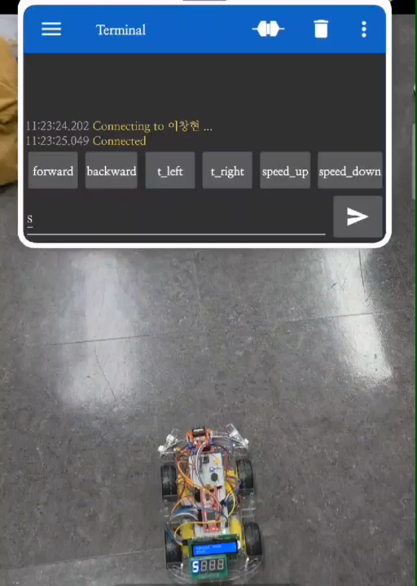
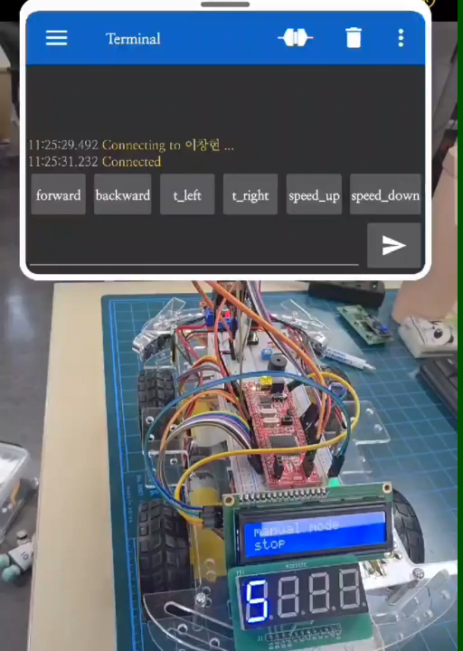
동작 설명 – 수동모드

Slide 14
동작 설명 – 자동모드
사용자가 자동차를 조종하지 않고
초음파 센서로 받아들인 주변정보를 바탕으로
자율주행한다.

Slide 15
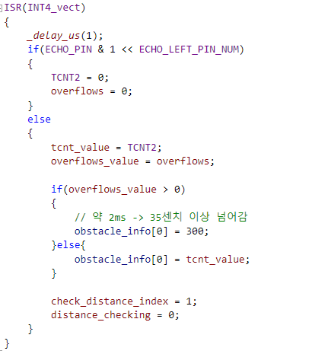
동작 설명 – 자동모드
펄스 카운터를 cm로 변경하지 않고
펄스 카운터 값을 그대로 사용하였음

Slide 16
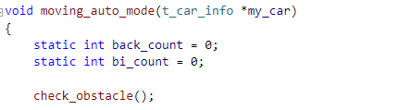
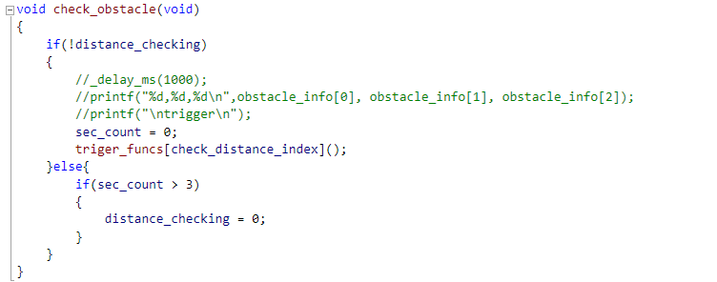
동작 설명 – 자동모드
3개의 초음파센서가
하나의 카운터 (2번)을 공유한다.
하나의 초음파 센서가 카운터를 사용중일 때
(즉 echo펄스 개수를 세고 있을 때)
다른 초음파센서가 방해하지 않도록 하는
Distance_checking 변수를 사용하였다.
데드락 상태에 빠지는것을 방지하기 위해
3초이상 하나의 초음파가 distance checking을 잡고있으면
해제하도록 하는 코드 추가

Slide 17
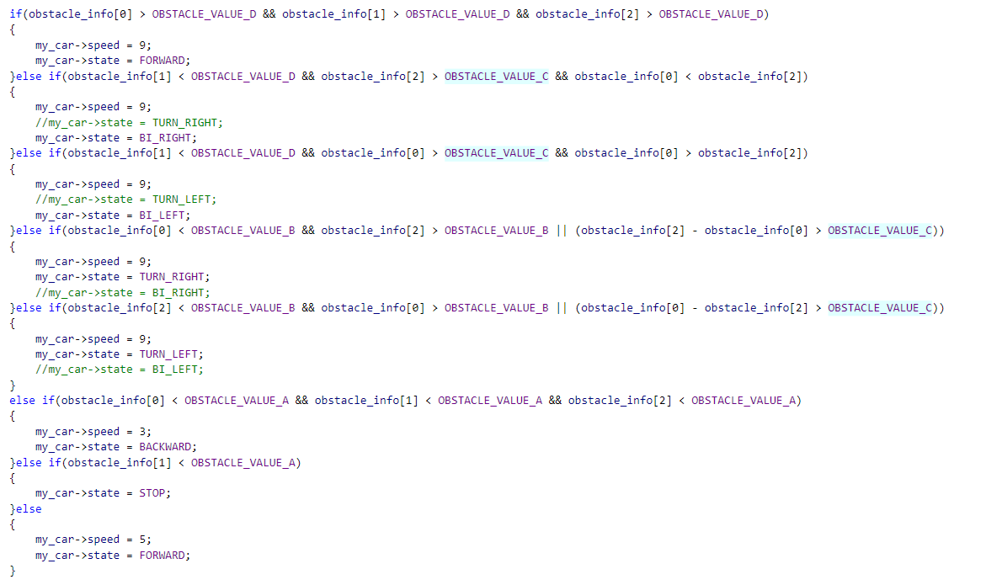
동작 설명 – 자동모드
앞에 장애물이 하나도 없는지 확인
앞이 막혀있는데,
우회전이 가능한지 확인
앞이 막혀있는데,
좌회전이 가능한지 확인
도로의 가운데로
달리도록 약간 우회전
도로의 가운데로
달리도록 약간 좌회전
막다른 길에 도달했을 때
이외에는 계속 전진

Slide 18
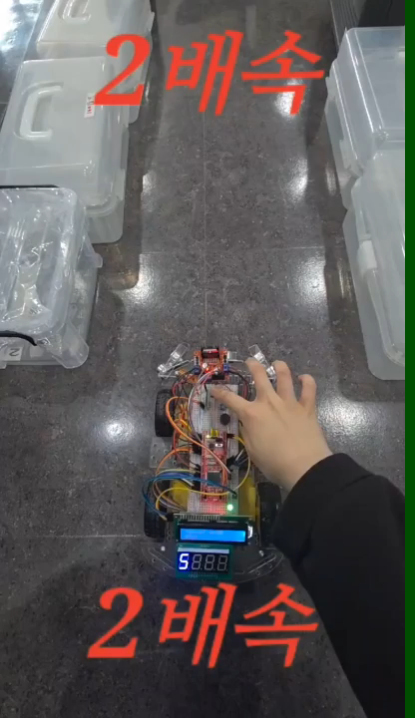
동작 설명 – 자동모드

Slide 19
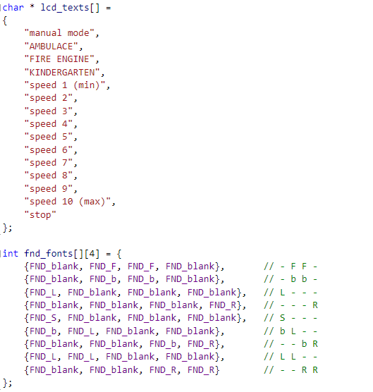
동작 설명 – 디스플레이
FND : 자동차 방향 표시
LCD : 주행모드, 속도 표시

Slide 20
동작 설명 – 디스플레이
I2C 통신
동기식 방식
SCL로 전달하는 클락신호에 맞게 SDA에 데이터를 전송
LCD 단독으로 사용하면 총 12개의 배선이 필요
I2C모듈과 같이 사용하면
SCL, SDA 두개의 배선만 할당하여 LCD제어가 가능

Slide 21
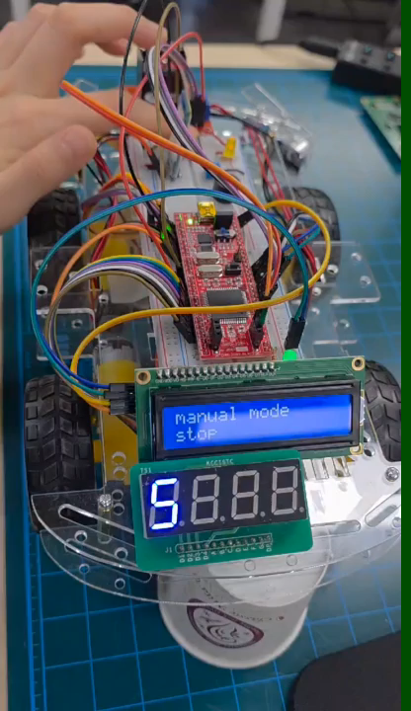
동작 설명 – 디스플레이

Slide 22
결론
자동차 상태를 구조체로 저장하여 포인터로 관리하는 방법 활용 경험
LED제어, 부저제어, 모터제어, 블루투스 제어, 초음파센서 제어 등등 다양한 모듈을 동시에 처리하는 코드 작성 경험
길이 복잡하거나, 양갈래길이 나올 때 대응할 수 없음
초음파센서를 추가하거나 주변환경을 파악할 수 있는 센터를 추가하면 더 효율적인 자율주행차를 만들 수 있을것임

Slide 23
감사합니다

